Slide 1
CONTROL DE INGRESO Y SALIDA A PARQUEADERO DE MOTOS
INTEGRANTES
VARGAS CALDERON JOHN JAIRO
ALVAREZ PRADA CARLOS ANDRES
VIRACACHA CASTAÑEDA DIEGO ARMANDO
BENITEZ CUBILLOS DAVID FELIPE

Slide 2
CONTENIDO
Definición, justificación y antecedentes del problema
Objetivos (Generales y específicos)
Análisis de la situación actual
Viabilidad del proyecto
Riesgos del proyecto y planes de contingencia
Levantamiento de información del sistema actual
Alcance y Limitaciones
Diagnostico del sistema actual
Alternativas de solución para aplicar en el nuevo sistema
Requerimientos del nuevo sistema
Diseño del nuevo sistema
Cronograma
Presupuesto
Conclusiones
Bibliografía

Slide 3

DEFINICIÓN, JUSTIFICACIÓN Y
ANTECEDENTES DEL PROBLEMA
Definición del problema
El centro de formación SENA de la sede COLOMBIA, cuenta con un sistema de parqueadero de 40 cupos aproximadamente para vehículos, el cual no tiene la cobertura requerida para el numero total de aprendices del centro de formación.
Justificación
El acceso al parqueadero es importante para la seguridad de los vehículos de los aprendices, ya que al momento de parquear sus vehículos en la calle representaría diferentes implicaciones para el aprendiz.
Antecedentes del problema
Se detecta el mal uso del parqueadero por parte de los aprendices, por el poco espacio que tienen la sede para el parqueadero de estos vehículos.

Slide 4

OBJETIVOS
Objetivo general
Desarrollar e implementar un sistema de registro y control tanto de entrada como de salida en el parqueadero de la sede Colombia.
Objetivos específicos
Brindar soluciones de automatización al Sena.
Análisis de información pasó a paso.
Levantamiento de información.
Plantear un nuevo diseño, más eficiente.
Controlar el ingreso de aprendices que poseen moto, para el uso de parqueaderos.
Administrar los espacios habilitados para el parqueo para motos.

Slide 5

ALCANCE Y LIMITACIONES
Alcance
El sistema tiene como finalidad, un proceso que garantice el ingreso y la salida del centro de formación SENA sede Colombia, el cual no cuenta con un sistema automatizado para dicho control, los aprendices apoyan el desarrollo de un nuevo sistema ya que este los sitúa en una mejor comodidad y seguridad de sus vehículos.
Limitaciones
El desinterés por parte del SENA frente a la problemática actual que abarca el centro de formación en la sede Colombia, y que perjudica a la mayoría de aprendices del centro de formación.
La estructura de la sede no se encuentra adecuada para la
cantidad de aprendices que poseen vehículos

Slide 6
VIABILIDAD DEL PROYECTO
Técnica
Teniendo en cuenta la condición de la sede se llevará acabo la implementación de un sistema de automatización por medio de un aplicativo el cual procesará por medio de una base de datos (Aprendices, medio de transporte) y registros de ingreso inicialmente en la sede CEET barrio Colombia
Financiera
Los recursos utilizados para el sistema dependen del administrador de la base de datos el cual se encargará de los registros de los datos recolectados. Y se llevara acabo con un Hardware, Software y con personal capacitado.
Legal
La parte de los procesos legales, la implementación se desarrollara por los aprendices, esto con el fin de no tener la necesidad de la compra de licencias.

Slide 7

RIESGOS DEL PROYECTO
Riesgos
Todo proyecto de trabajo siempre esta expuesto a una serie de riesgos, en este proyecto los riesgos a enfrentar son:
Inexperiencia de procesos tecnológico.
Posibilidad de fallo en el sistema.
Fallos en suministro de los que depende el sistema.
Ausencia de interés.
Tendencia al cambio tecnológico.
Riesgo de alcance.
Riesgo de planificación.
Mala planeación de los recursos.

Slide 8

PLANES DE CONTINGENCIA
Planes de contingencia
Los planes de contingencia son planes que se definen para implementarse en caso, que ocurra un riesgo, que a pesar de haber sido tratado mediante alguna de las estrategias de respuesta, ha afectado, o podría afectar el proyecto.

Slide 9

LEVANTAMIENTO DE INFORMACIÓN DEL SISTEMA ACTUAL
Metodología, Herramienta y Análisis
Se implementaron entrevistas, encuestas de forma personal y online por medio de la aplicación de encuestas de Google, para la recolección de datos requeridos para el proyecto, las cuales nos arrojaron un resultado negativo.

Slide 10
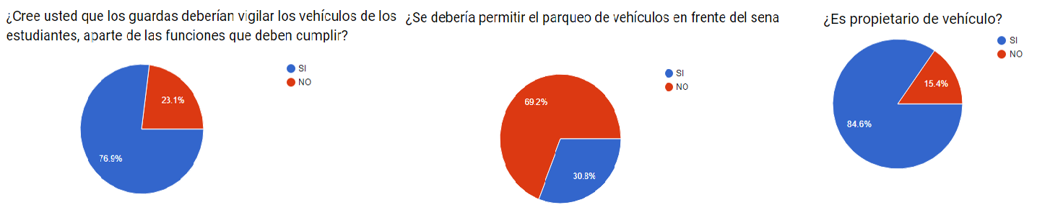
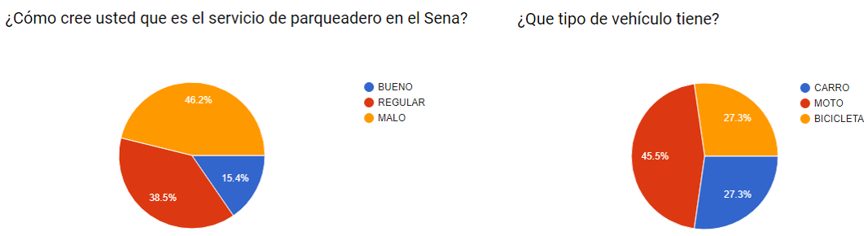
LEVANTAMIENTO DE INFORMACIÓN
ENCUESTA ONLINE

Slide 11
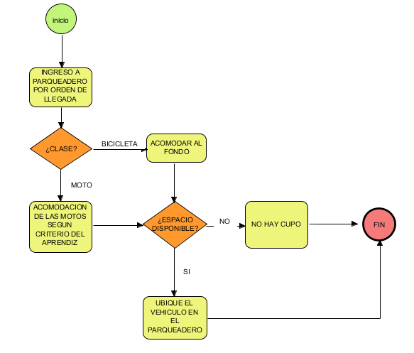
DIAGNOSTICO DEL SISTEMA ACTUAL

Slide 12
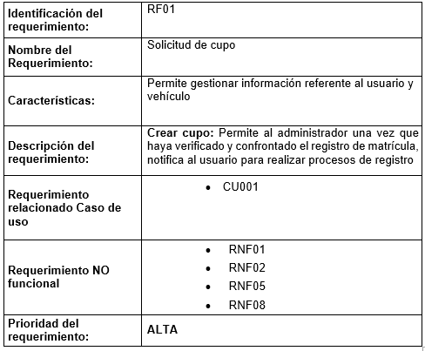
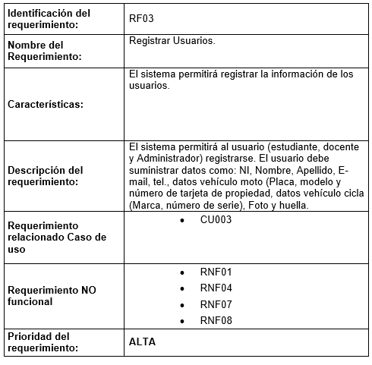
REQUERIMIENTOS FUNCIONALES

Slide 13
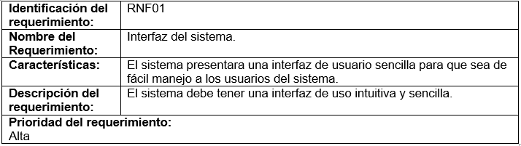
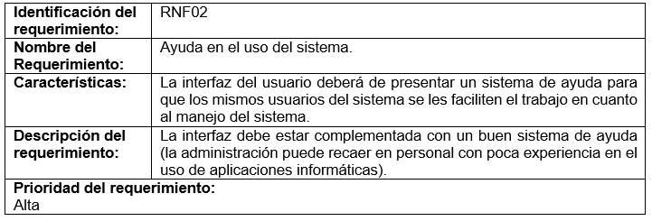
REQUERIMIENTOS NO FUNCIONALES

Slide 14
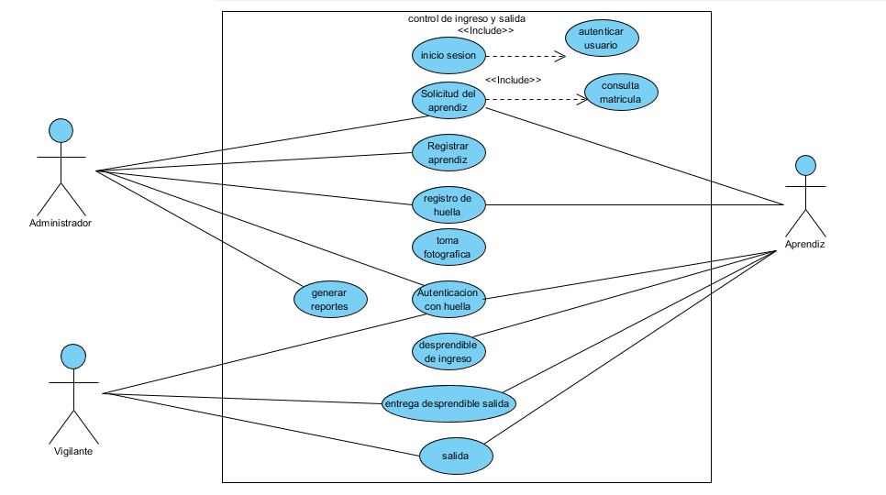
DIAGRAMAS DE CASO DE USO DEL NUEVO SISTEMA

Slide 15
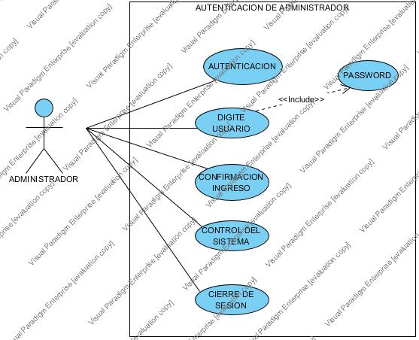
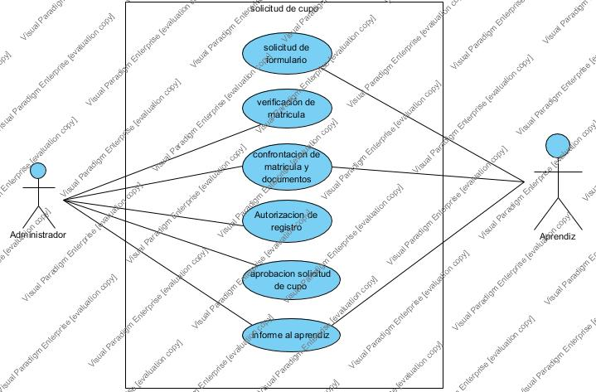
ALTERNATIVA DE SOLUCION PARA APLICAR AL NUEVO SISTEMA

Slide 16
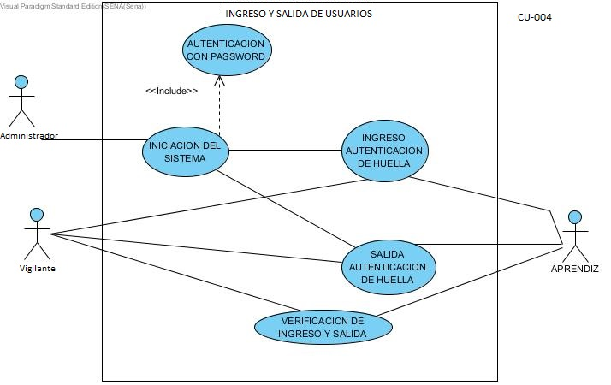
ALTERNATIVA DE SOLUCION PARA APLICAR AL NUEVO SISTEMA

Slide 17
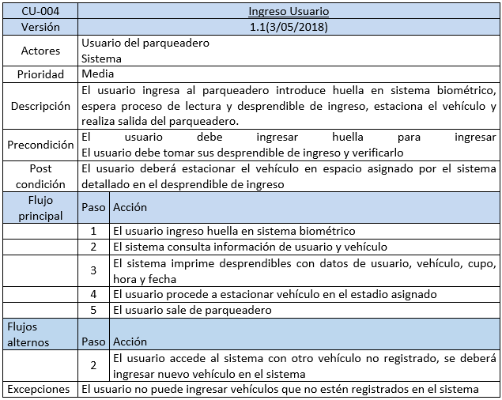
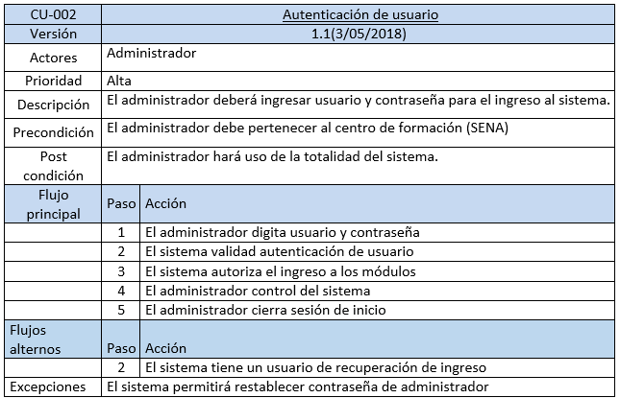
ESPECIFICACION DEL NUEVO SISTEMA

Slide 18
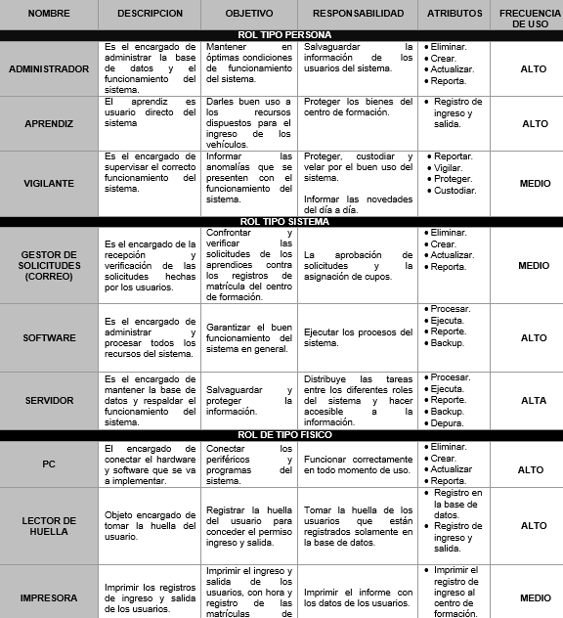
ESPECIFICACION DE ACTORES

Slide 19
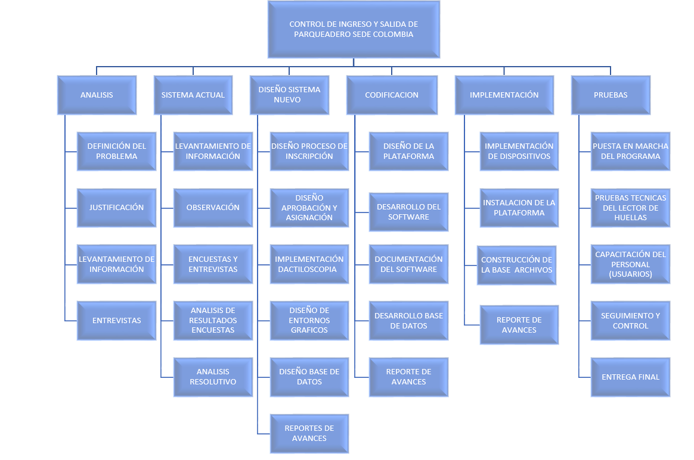
ESTRUCTURA DE DESGLOSE DE TRABAJO

Slide 20
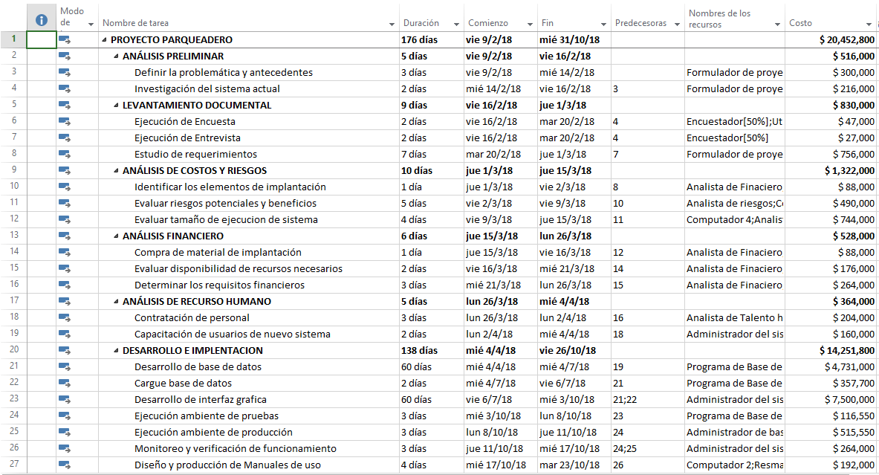
DIAGRAMA DE COSTO

Slide 21
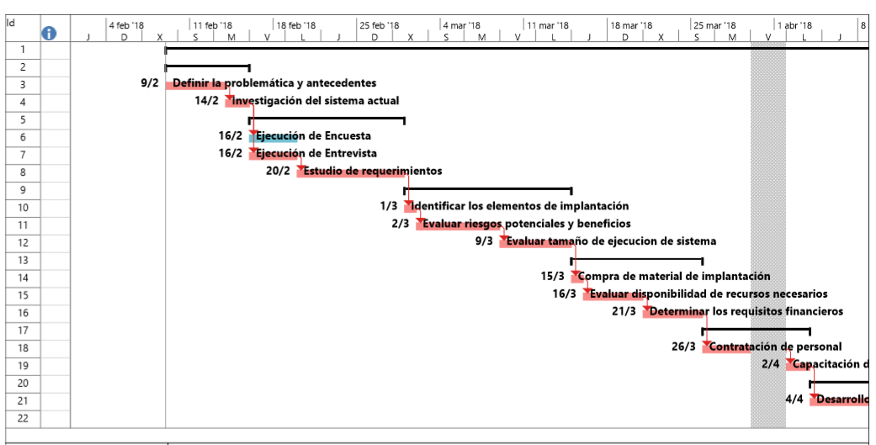
DIAGRAMA DE GANTT

Slide 22
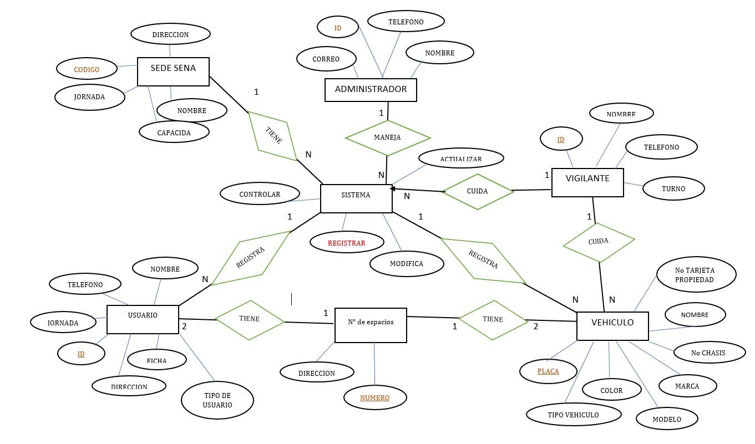
MODELO ENTIDAD RELACION

Slide 23
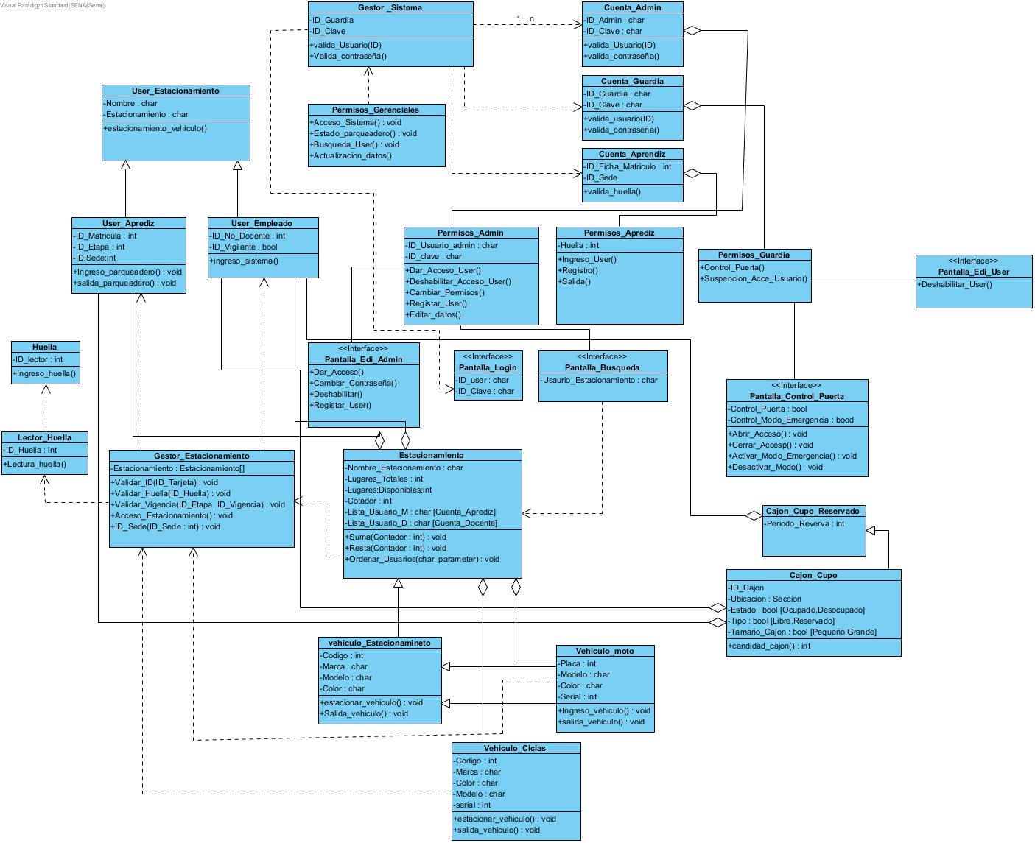
DIAGRAMA DE CLASE

Slide 24
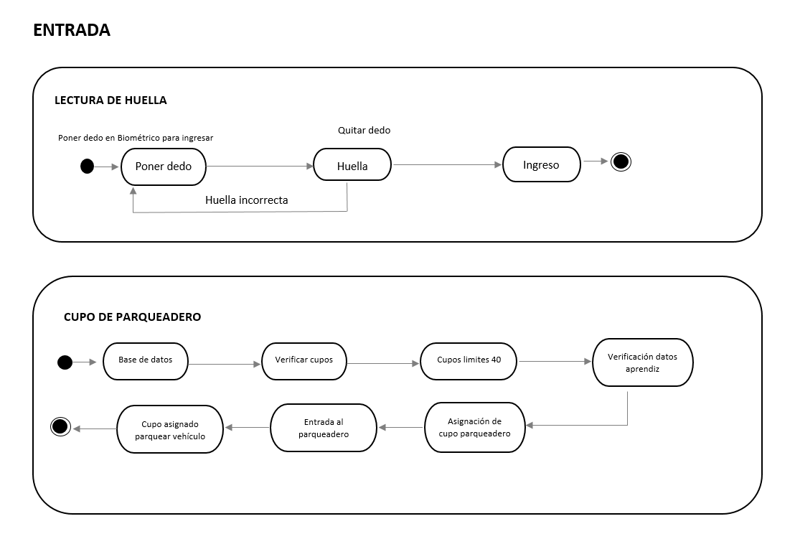
DIAGRAMA DE ESTADO

Slide 25
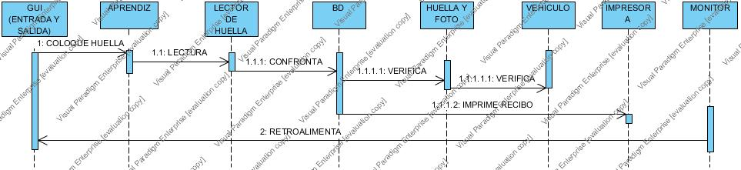
DIAGRAMA DE SECUENCIAS

Slide 26
CONCLUSIONES Y RECOMENDACIONES
La sede COLOMBIA no tiene un parqueadero adecuado para vehículos, ya que este cuenta con un espacio limitado de 40 cupos.
Las recomendaciones son:
Implementar un sistema de control de parqueadero tanto en entrada y salida de vehículos
Involucrar al personal de vigilancia en los procesos de control y seguridad de los vehículos.
Buscar soluciones para ampliar los cupos de parqueo de motos.

Slide 27

GRACIAS
POR SU
ATENCION

